Slide 1
Технология психологического сопровождения семейного воспитания и формирования у учащихся осознанного родительства.

Slide 2
Задачи:
Способствование формированию четкой жизненной позиции, посредством формирования системы духовно-нравственных ориентиров.
Психологическое просвещение участников образовательного процесса .
Способствование формированию конструктивной семейной и родительской позиции.
Методическое обеспечение деятельности классных руководителей по проблемам семейного воспитания.

Slide 3
Основные направления работы психолога
Работа с родителями
Работа с учащимися
Работа с педагогами

Slide 4
Модель взаимодействия школьного психолога с родителями
Психопрофилактика
Индивидуальное консультирование
Психологическое просвещение (выходы на родительские собрания)
Групповые занятия с элементами тренинга ( в рамках род.собр.)
Развитие и обучение
Совместные детско-родительские мероприятия
Занятия родительского клуба
Индивидуальное консультирование
Кризисное вмешательство
Семейное консультирование
Выходы в семью совместно с соц.педагогоим

Slide 5
Тематика родительских собраний педагога психолога
5-6 класс | 7-8 класс | 9-11 класс
Адаптация пятиклассников к новым условиям учебы | Влияние детско-родительских отношений на уверенное поведение подростка | «Голосуем» за жизнь вместе (профилактика суицидальных тенденций)
Сила оценки | «Трудно быть богом» | Уже не дети, но еще не взрослые
Причины возникновения и пути преодоления тревожности у детей | Конфликты с собственным ребенком и пути их разрешения | Социально-обусловленные заболевания
Родительская любовь и воспитание | Сексуальное воспитание подростков | Формирование духовных ценностей в семье

Slide 6
Тематика групповых занятий с родителями
Искусство воспитания
Внимание к нашим детям
Поговорим о дисциплине
И еще о детском непослушании
Поглаживания отрицательные и положительные
Родительская любовь
Давно хочу тебе сказать (мини-тренинг для родителей старшеклассников)

Slide 7
Индивидуальное консультирование родителей

Slide 8
Запросы родителей в индивидуальном консультировании

Slide 9
Количественная характеристика взаимодействия с родителями.
Вид работы | 2016-2017 уч. год | 2017-2018 уч.год
Родительские собрания | 28 | 32
Групповые занятия | 25 | 30
Индивидуальные консультации | 98 | 110
Занятия родительского клуба | 24 | 31

Slide 10
Работа с учащимися:
5-6 классы | Программа «Психологическое здоровье младших подростков». Занятия поводятся 1 раз в неделю в рамках факультативных занятий
9 -10 классы | Программа «Ладья» ( профилактика ВИЧ/СПИДа и рискованного поведения, формирование духовно-нравственных ценностей) Занятия проводятся 1 раз в неделю в рамках элективного курса.
11 классы | Программа «Дорога к дому»(Формирование ответственного отношения к созданию семьи и воспитанию детей.) Занятия проводятся 1 раз в неделю в рамках факультатива.

Slide 11
Работа с педагогами
Выступления на педагогических советах по проблема взаимодействия с семьями учащихся
Методическая помощь педагогам в подготовке родительских собраний и детско-родительских мероприятий

Slide 12
Программа «ЛадьЯ» В ладу с собой. . Цель: Первичная профилактика ВИЧ/СПИДА и рискованного поведения путем развития системы духовно- нравственных ценностей. Содержание программы:
Счастье
Я и моя жизнь
Мир души
Общение и дружба
«Ты не один»
Мужчина и женщина
Любовь
Семья
Род, культура
Здоровье
Вич/Спид
Толерантность.Жизнь с болезнью.
Зависимость от ПАВ
Кризис и выход из него
Жизнь и смерть
Добро и зло
Ценности
Цели и смысл
Свобода, выбор.

Slide 13
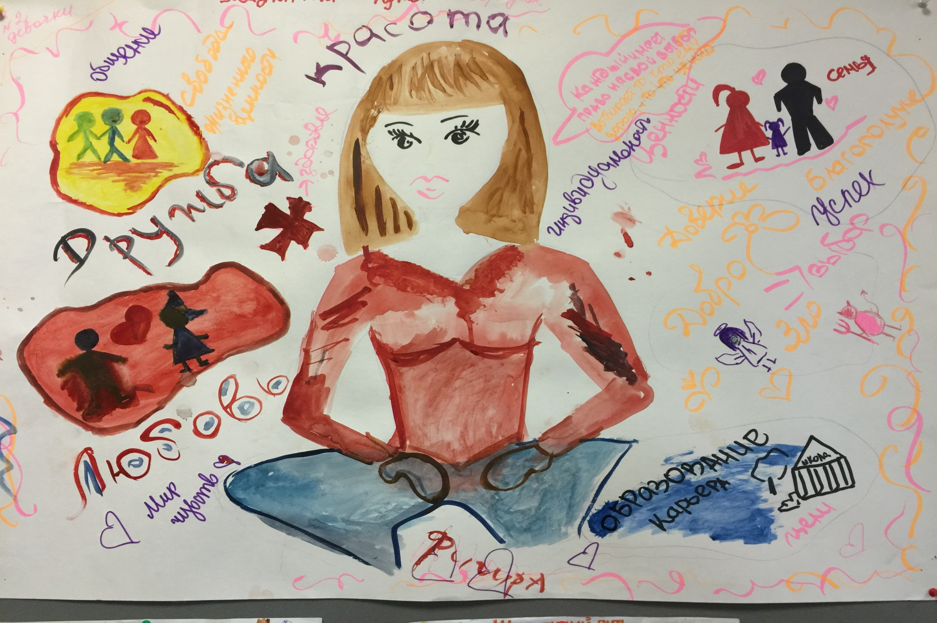
Тема «Я и моя жизнь"

Slide 14
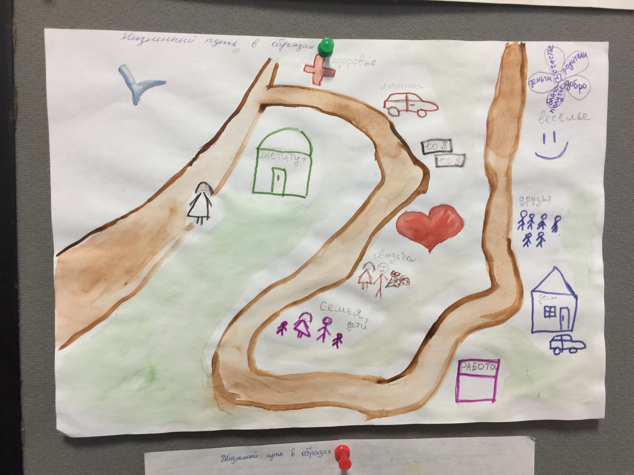

Slide 16
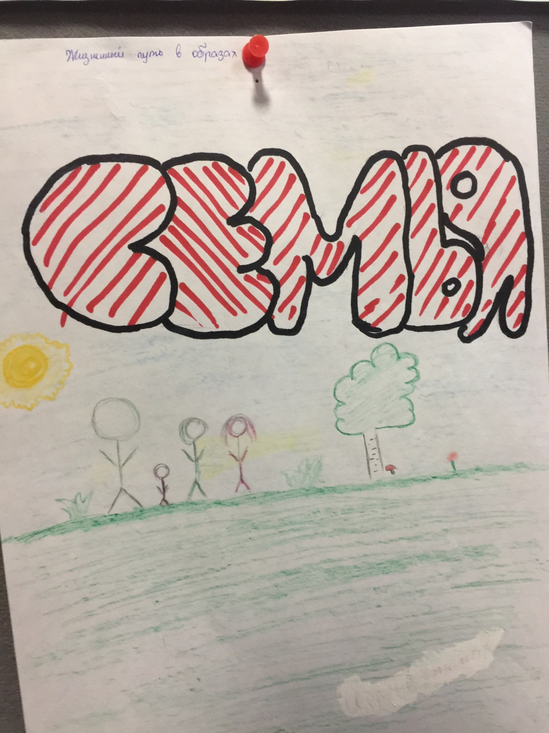

Slide 17
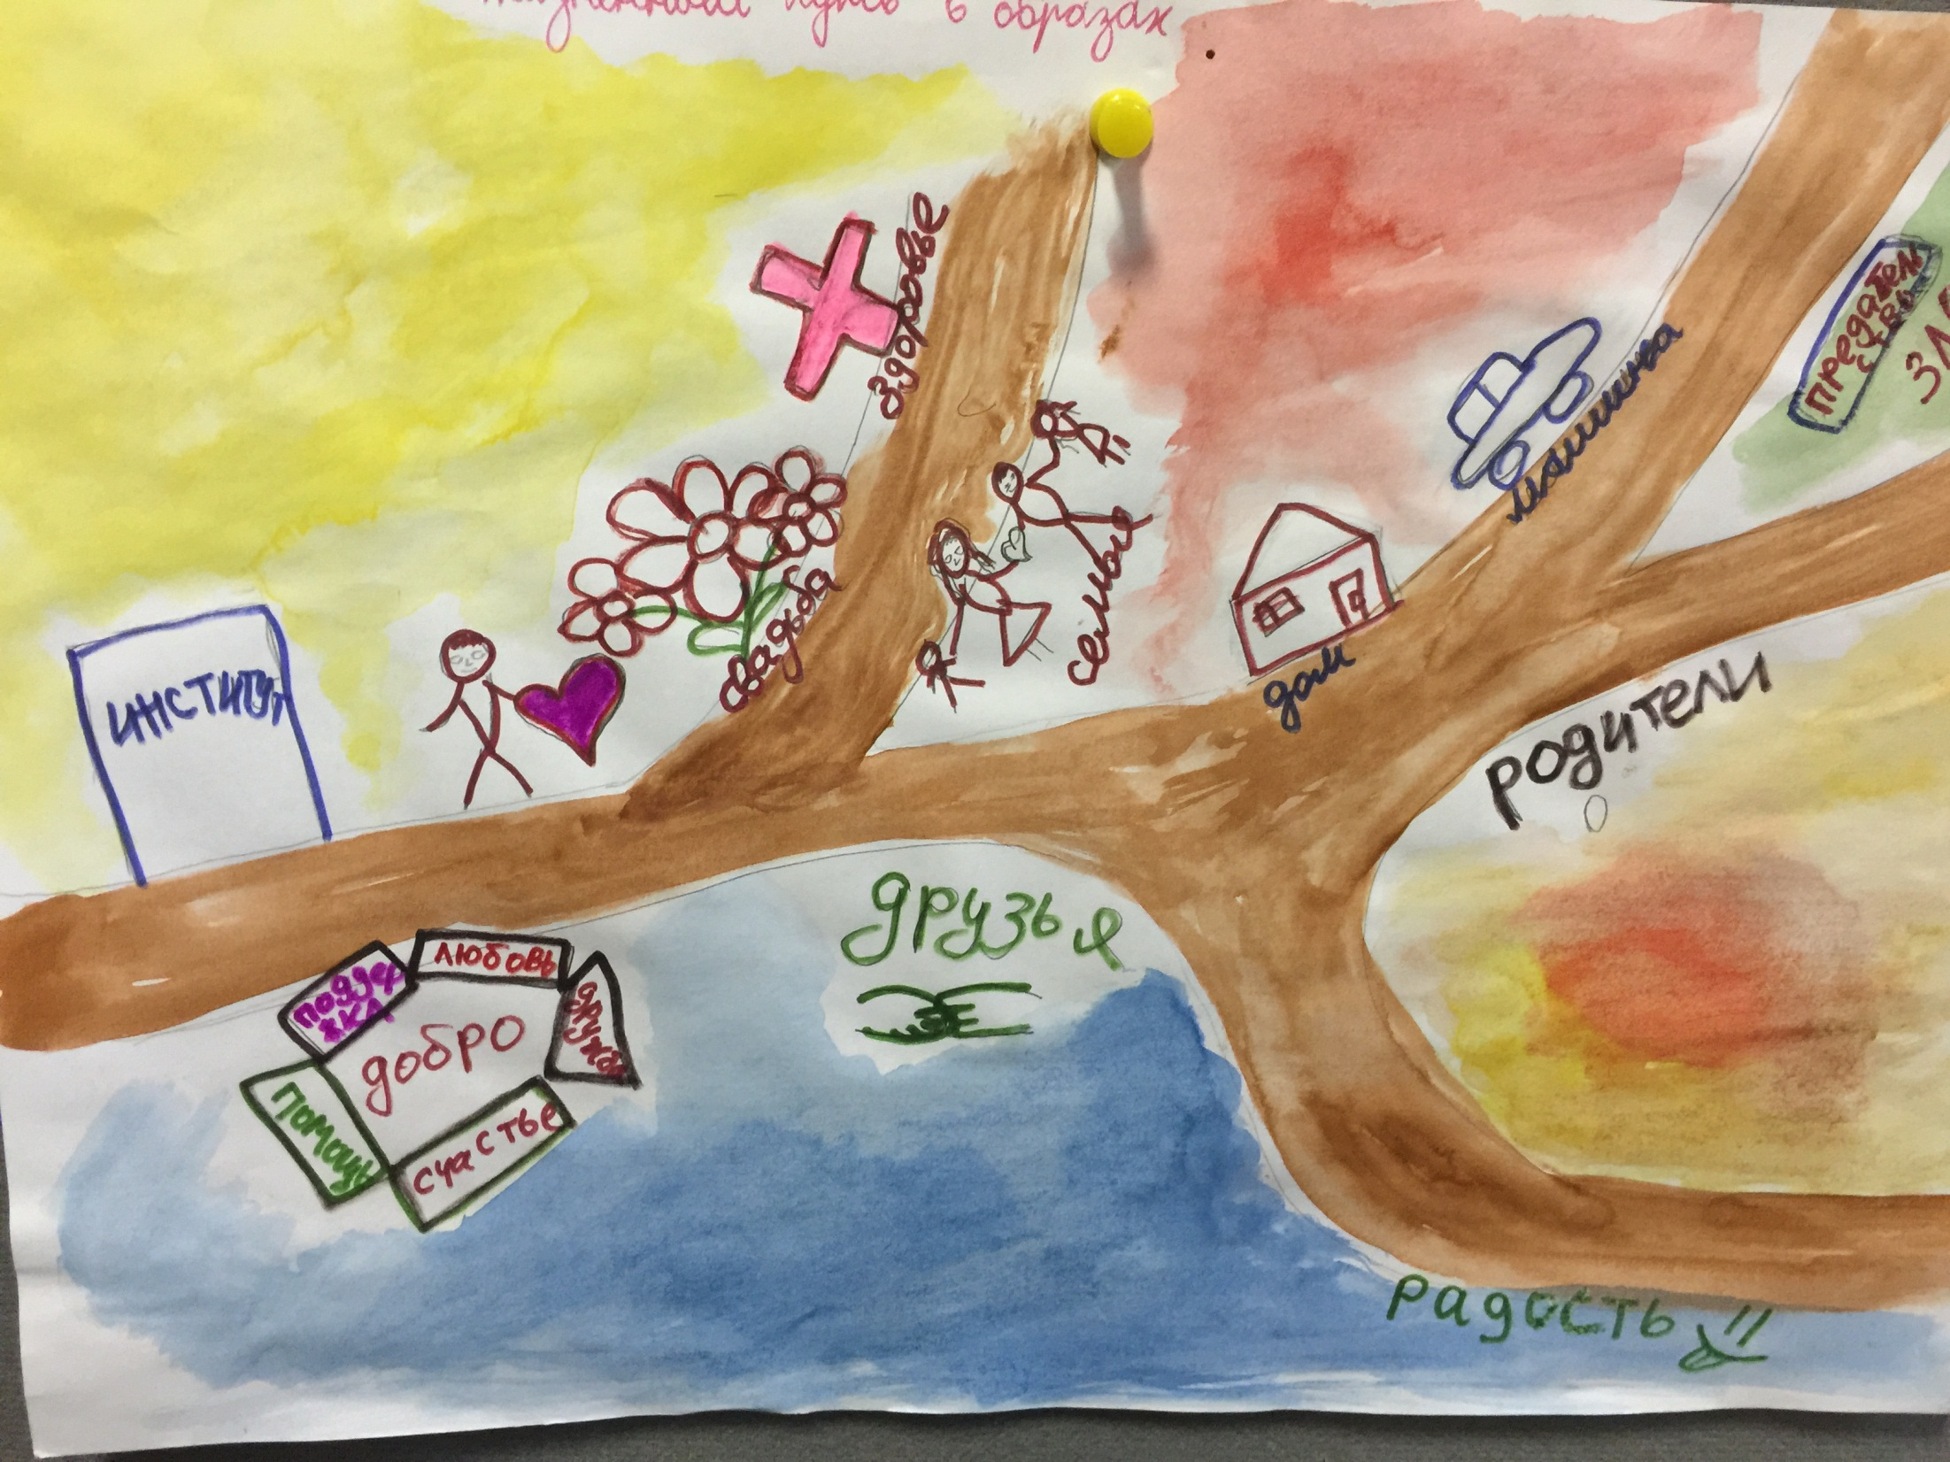

Slide 18
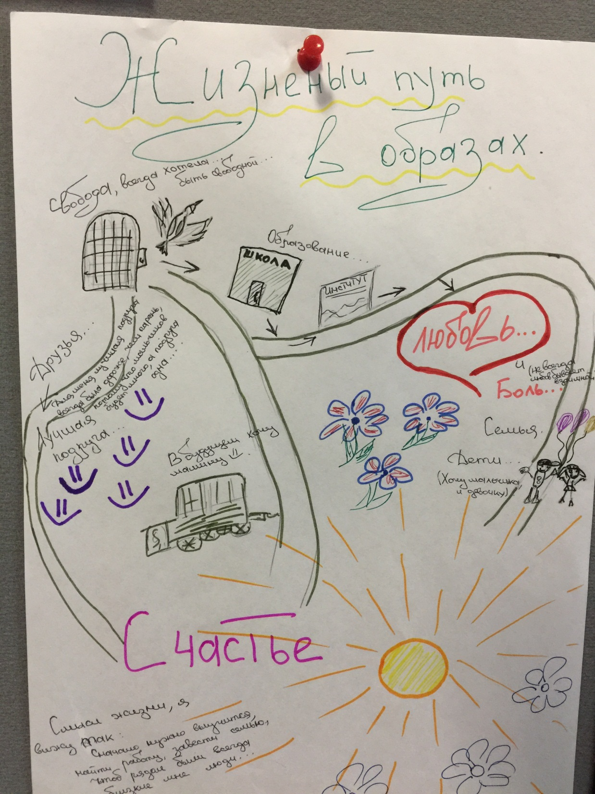

Slide 19
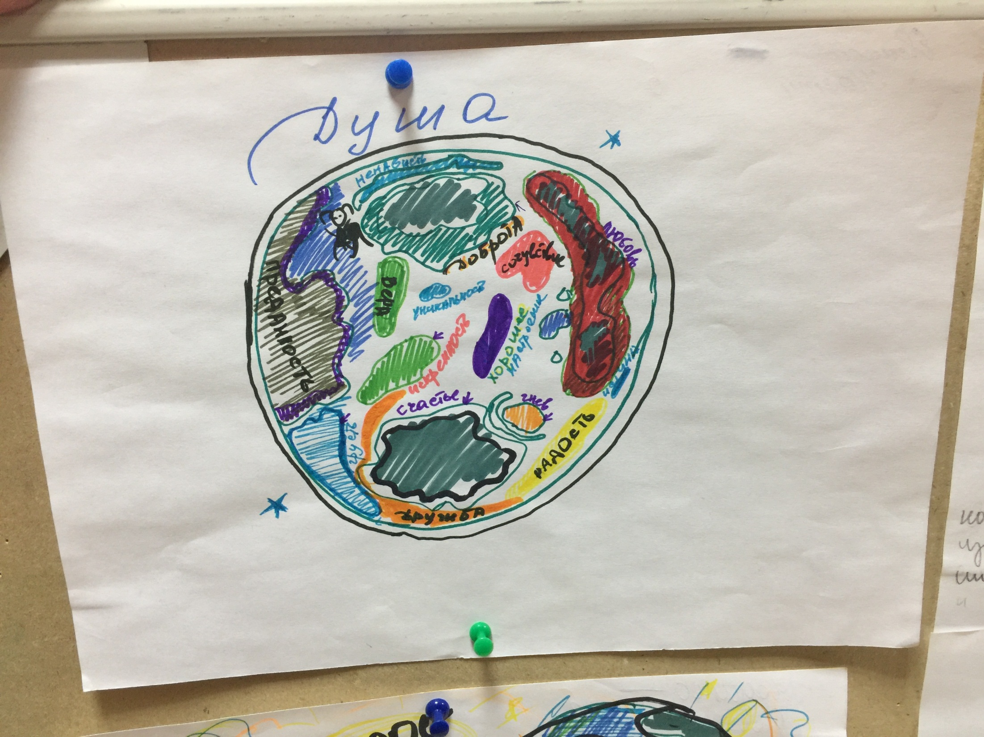

Slide 20
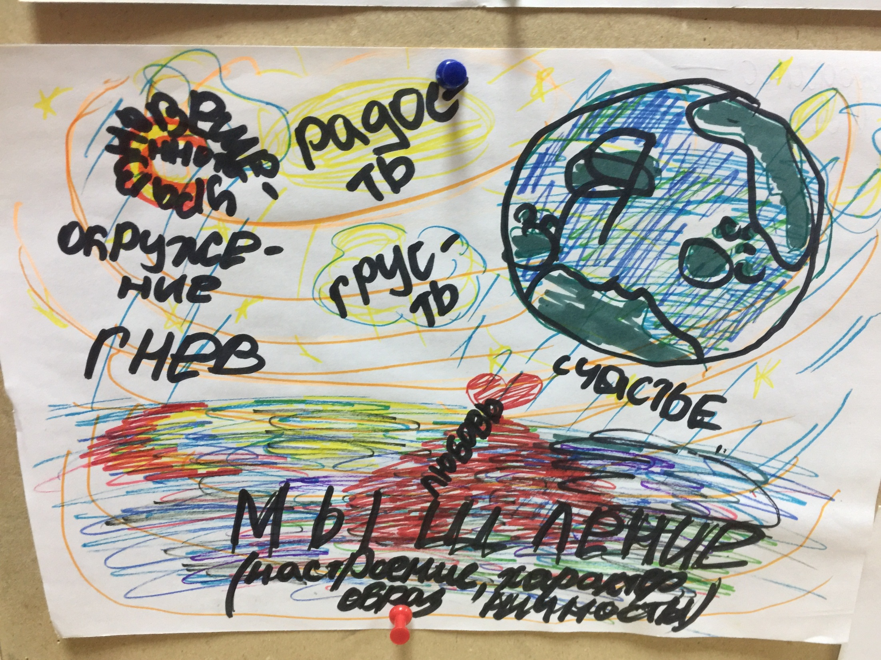

Slide 21
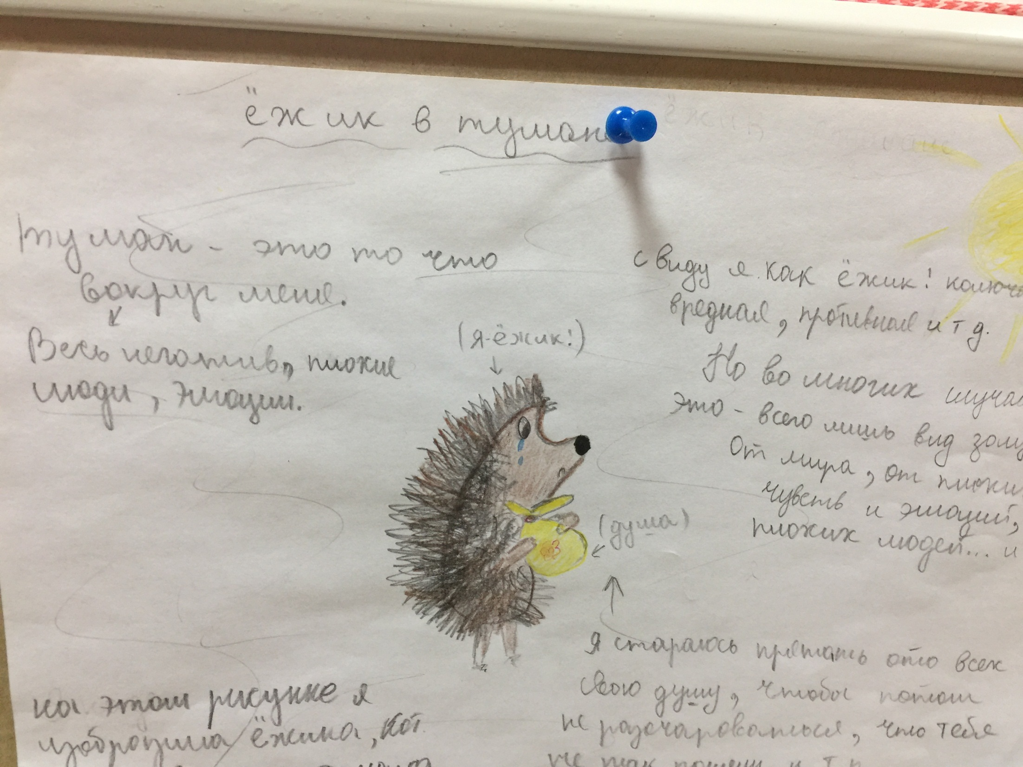

Slide 22
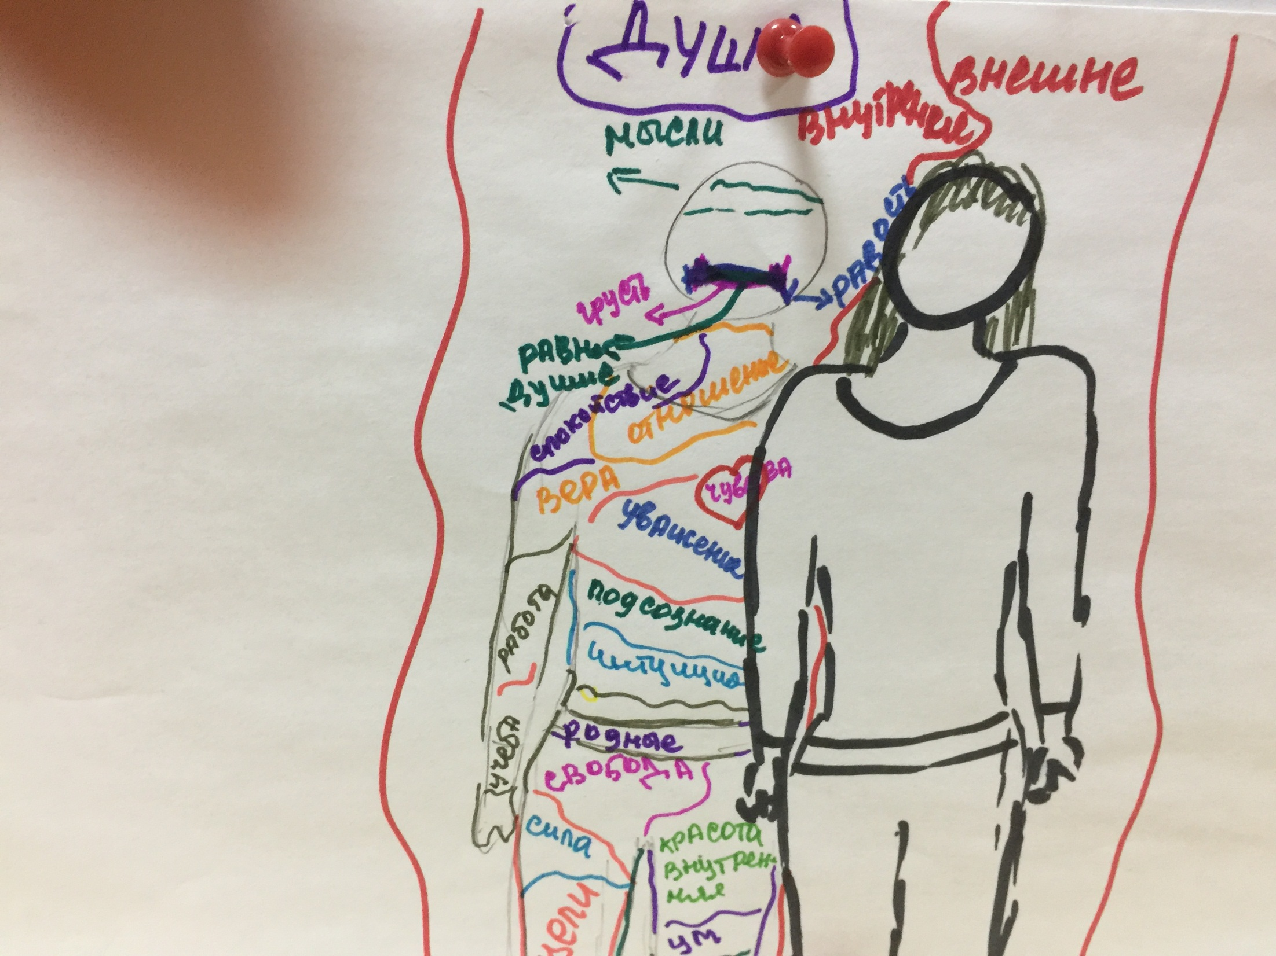

Slide 23
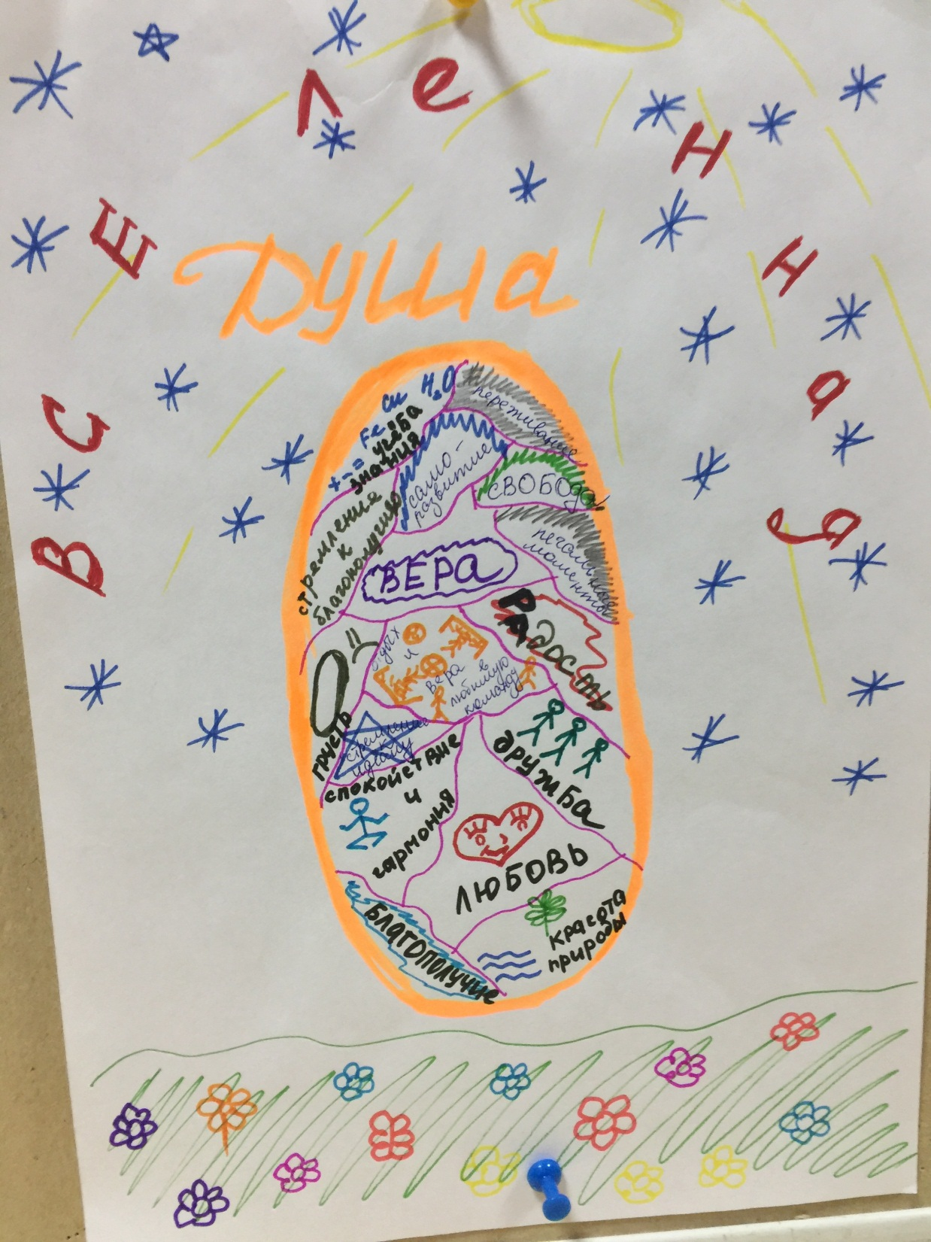

Slide 24
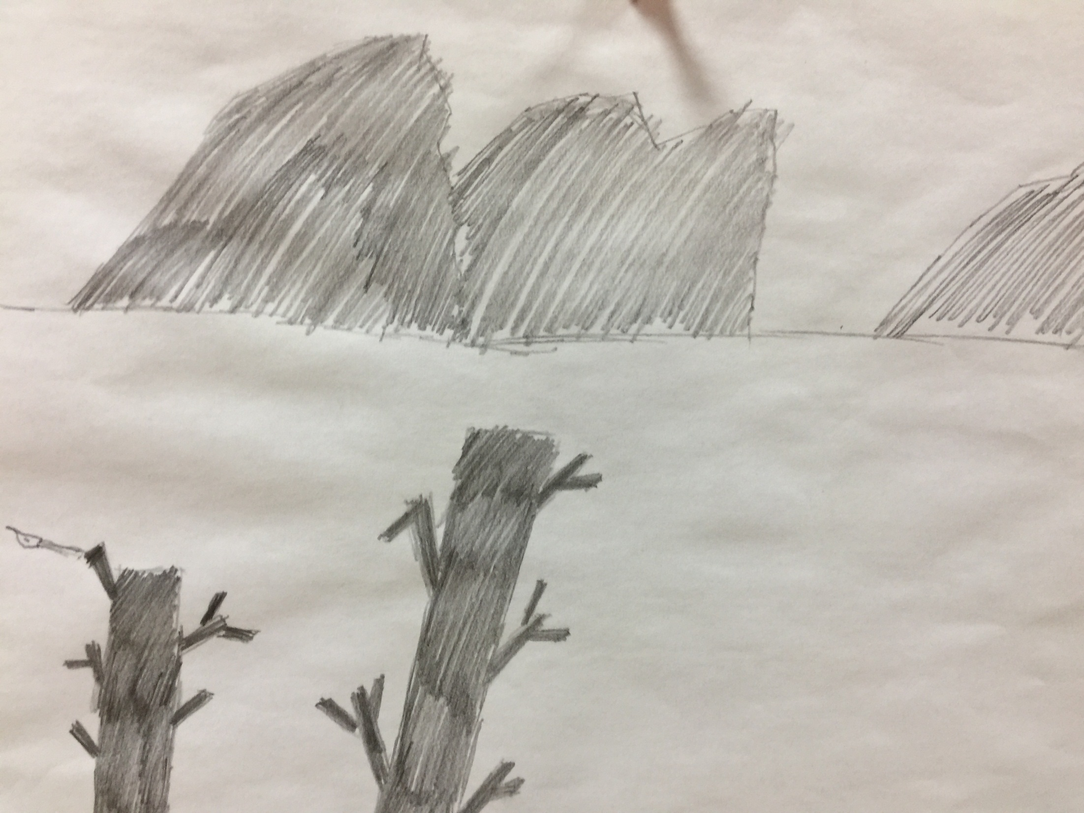

Slide 25
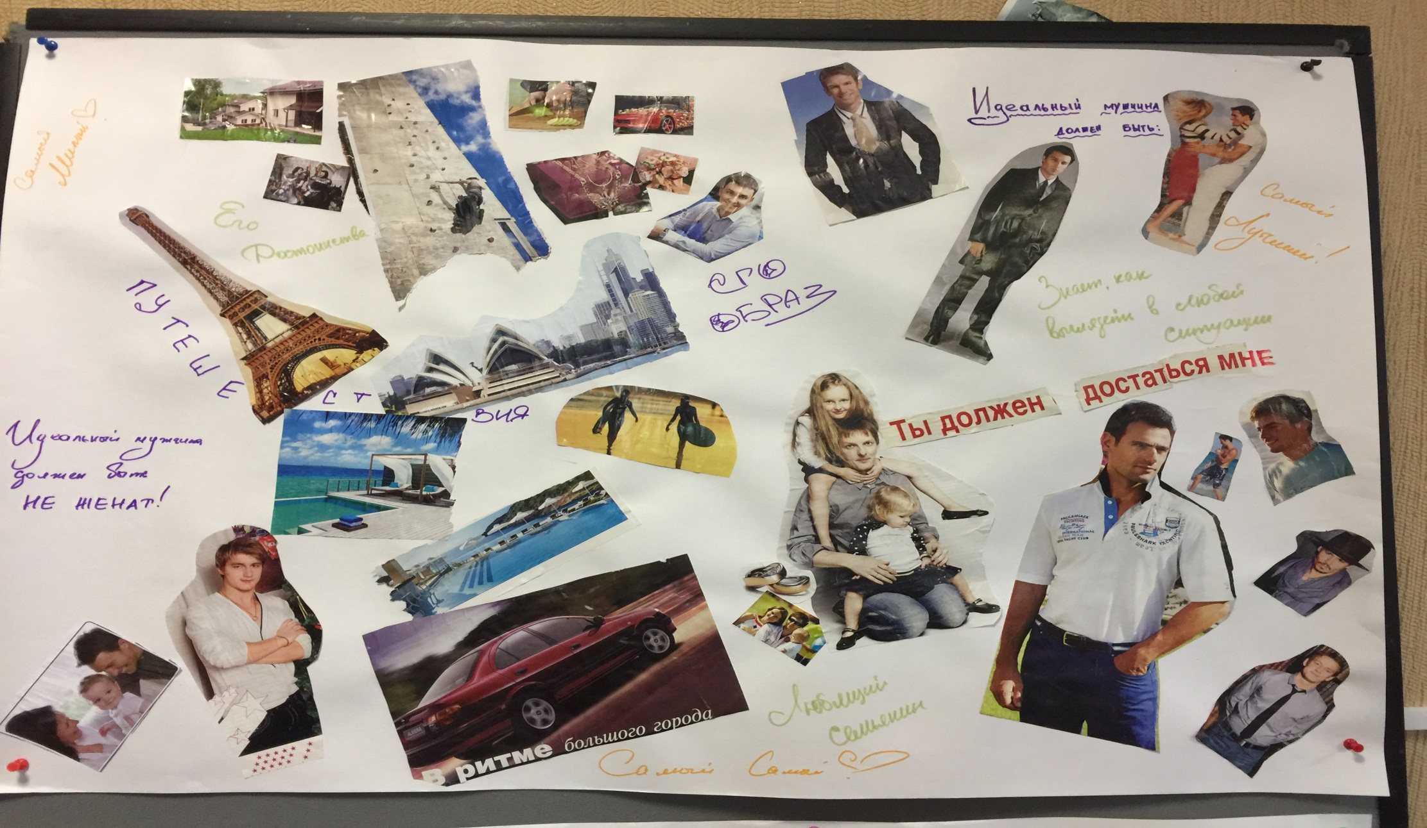
Тема «Мужчина и женщина»

Slide 26
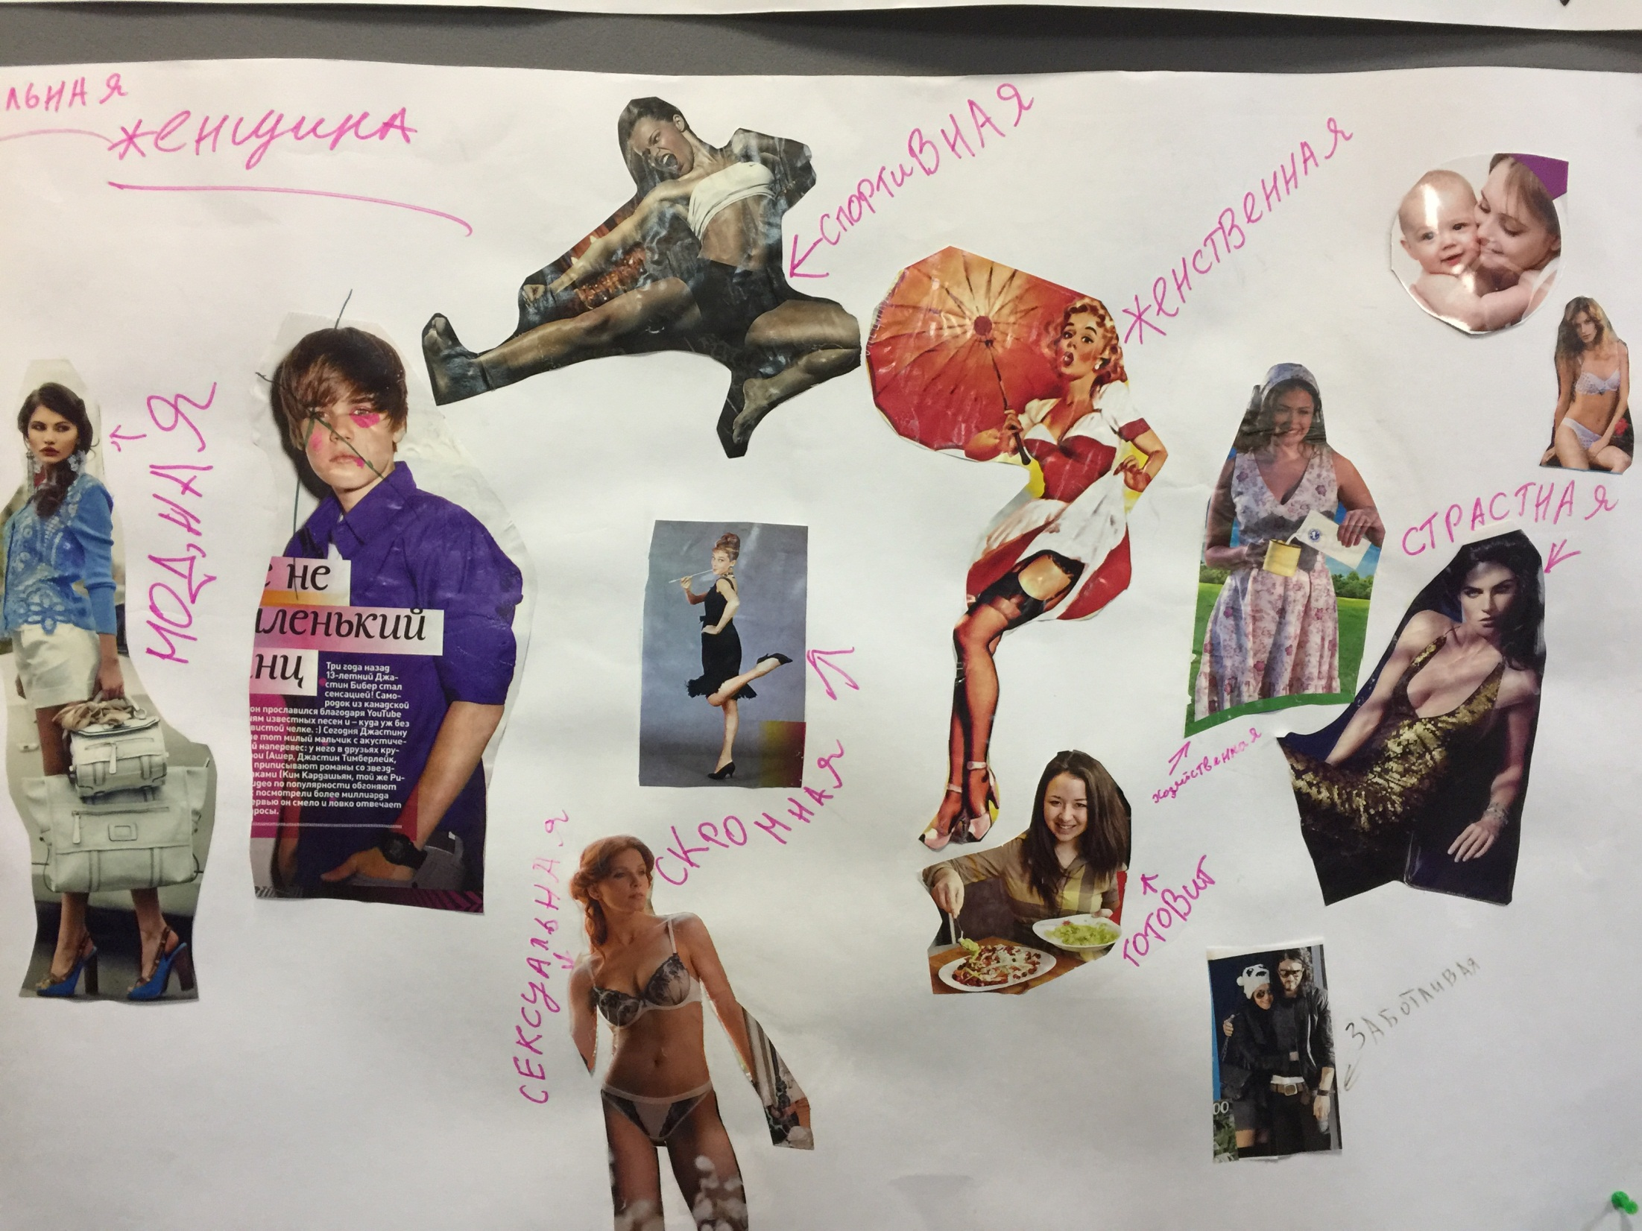

Slide 27
Оценка изменений в духовно- нравственной сфере подростков с помощью метода свободного ассоциативного ряда. (% соотношение категорий содержательного направления)По результатам работы по программе «Ладья».
Слова- стимулы | Начало программы (сентябрь 2016-2017г) | Окончание программы ( май 2017-2018г)
семья | 44% | 62%
дружба | 51% | 72%
любовь | 39% | 60%
свобода | 44% | 75%
жизнь | 60% | 78%
добро | 70% | 81%
терпимость | 49% | 64%
выбор | 53% | 73%
здоровье | 67% | 80%
счастье | 71% | 89%

Slide 28
Анализ отзывов о программе со стороны родителей и педагогов.
Критерии оценки | Родители(35 чел.) | Педагоги(26 чел.)
1.Точно представляют цели и задачи программы. | 85,7% | 100%
2. Получили положительные отзывы о программе от подростков. | 82,8% | 49,2%
3. Заметили позитивные изменения в подростках. | 57,1% | 65,7%
4. Имеют положительное отношение к программе и ее результатам. | 85,7% | 100%

Slide 29
Программа « Дорога к дому» Цель: Профилактика социально опасных явлений через формирование конструктивной семейной и родительской позиции. Содержание:
Кто Я? Я –личность.
Мы в этом мире
Мы выбираем здоровье
Ценности
Я и ты
Он и она
Любовь
Я из прошлого
Мой род
Моя семья
Я буду…
Быть семьей
Размышление о родительстве
Ожидание и рождение ребенка
Развитие
Воспитание
В поисках смысла

Slide 30
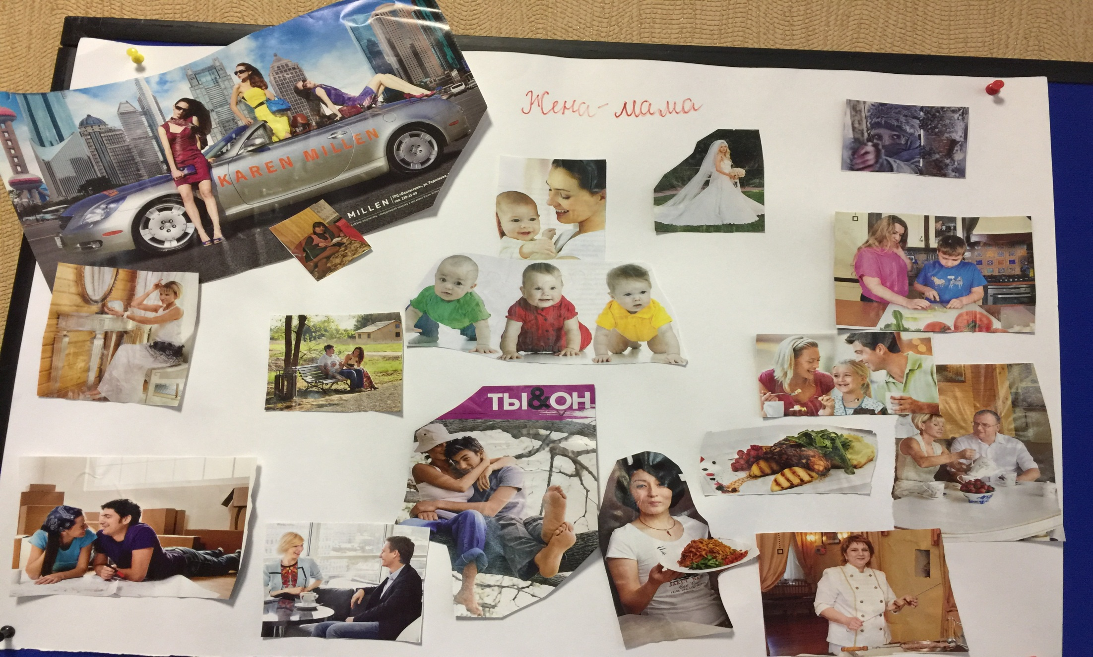
Тема « Семья, род, культура»

Slide 31
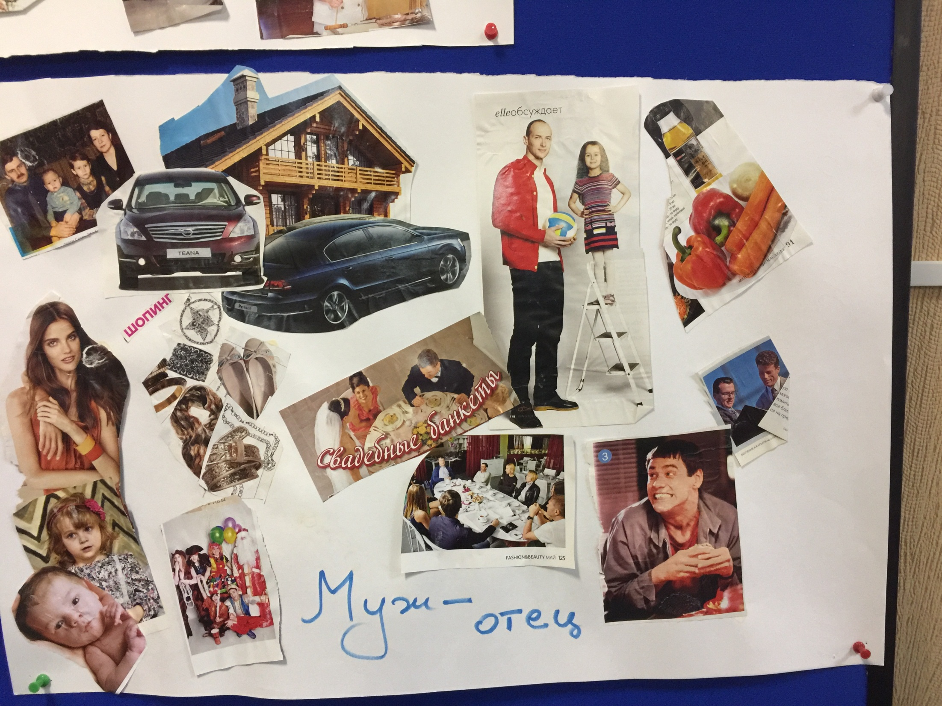

Slide 32
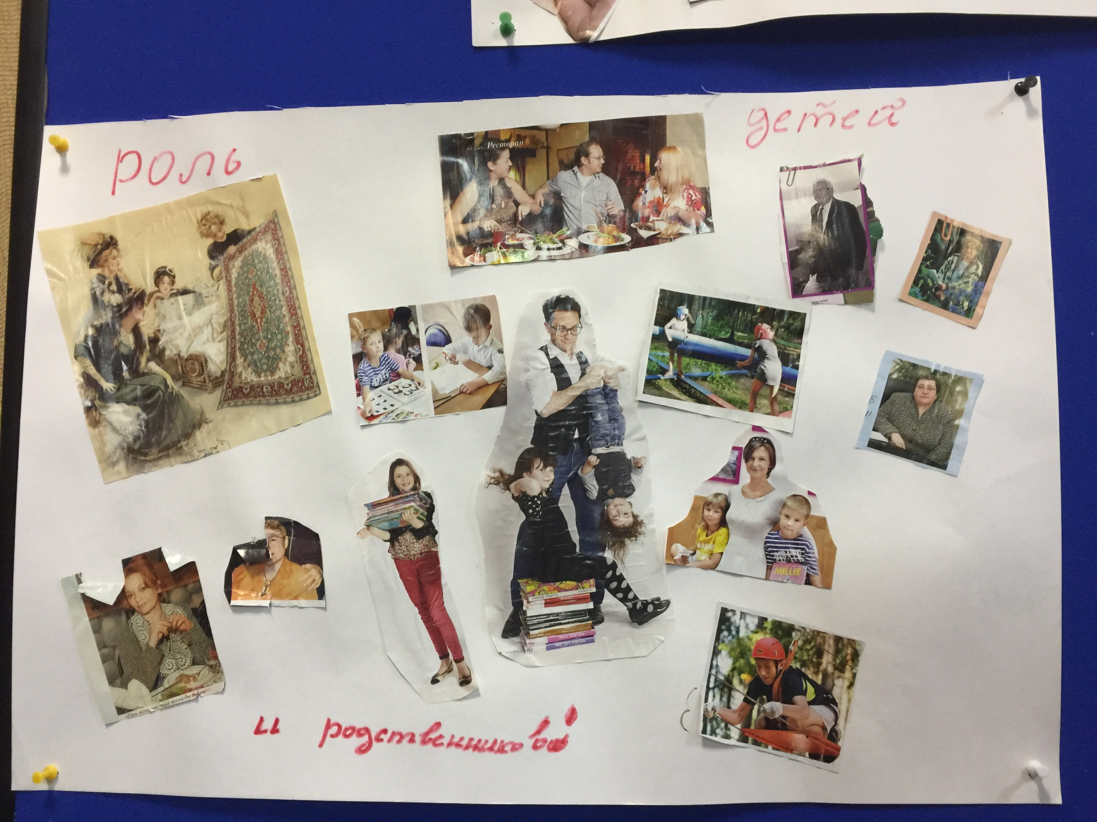

Slide 33
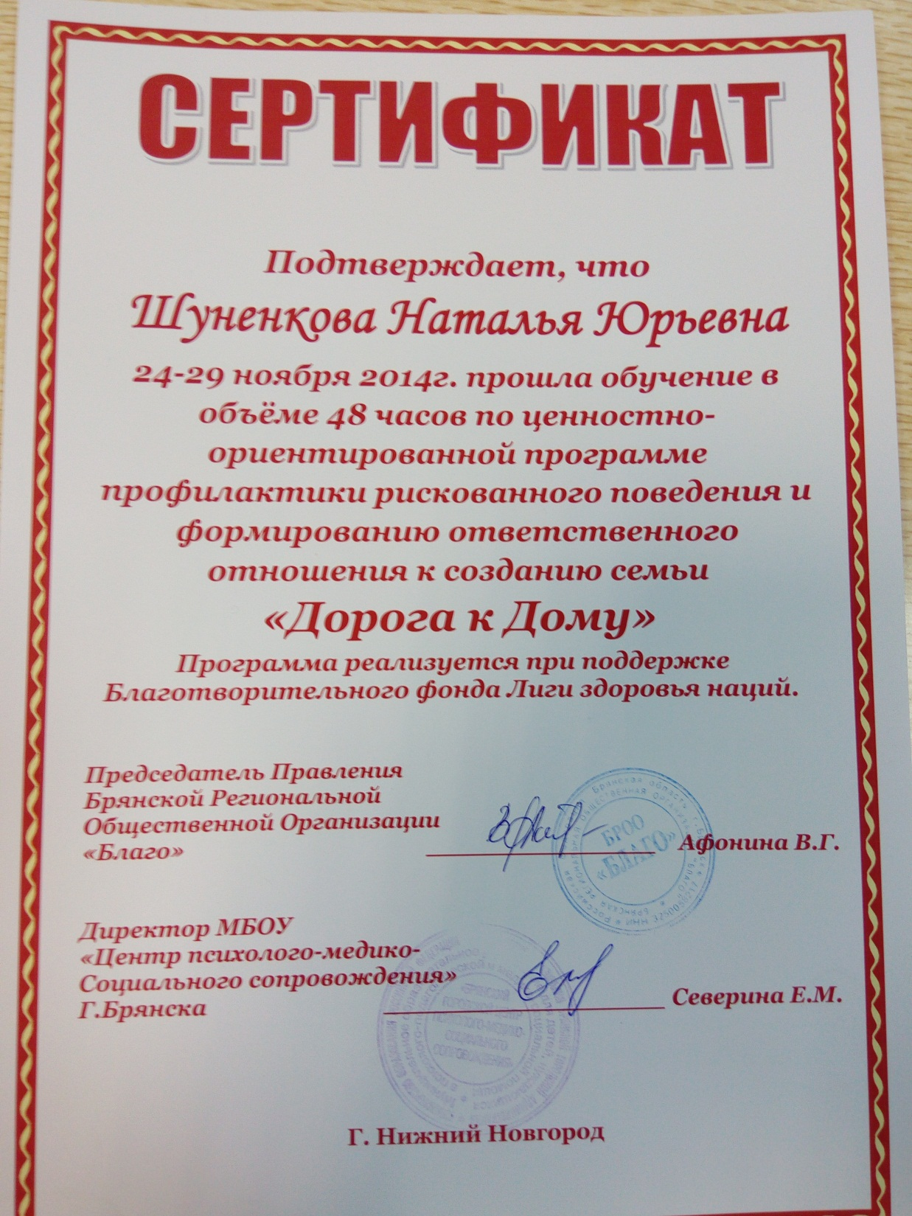

Slide 34
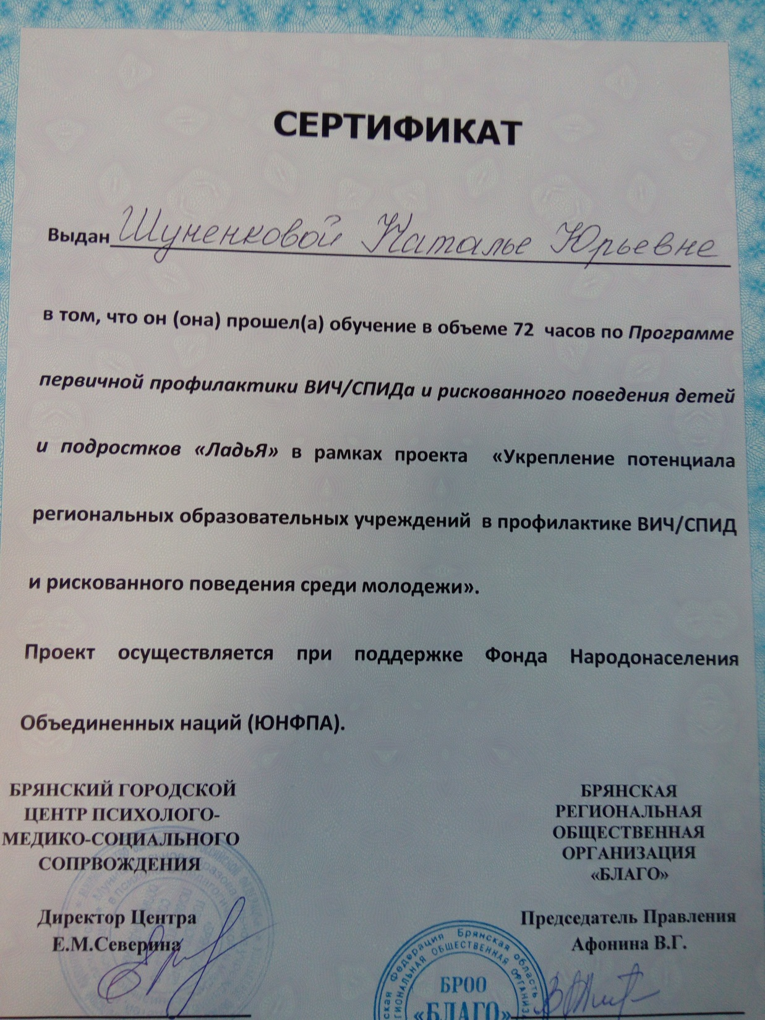

Slide 35
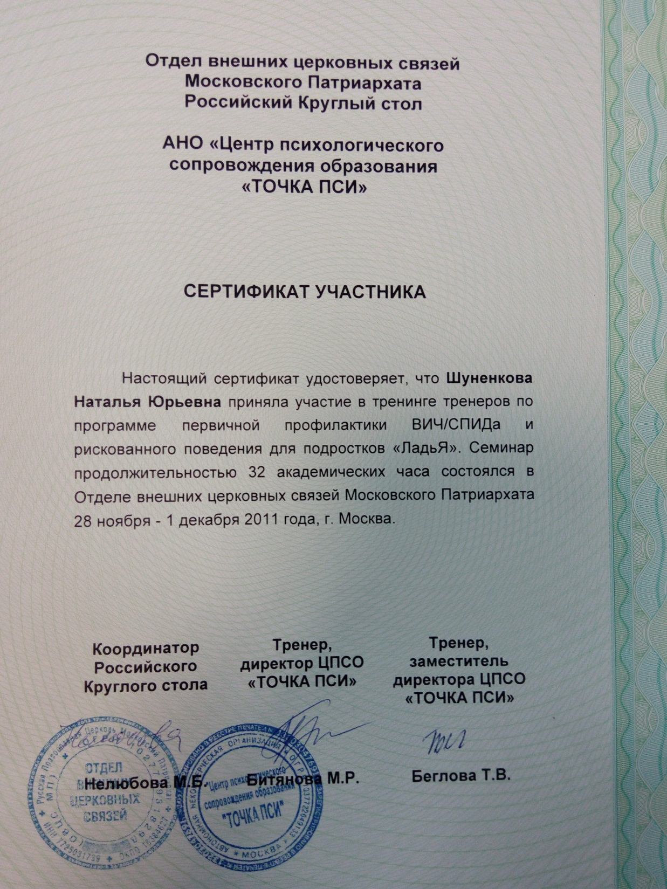

Slide 36
Запрос учителя ________________________, ____ класса____
психологической службе «___» ________________________20___г.
Прошу провести в классе следующую психологическую работу (нужное подчеркнуть):
- социометрия (лидеры, непринимаемые)
- психологическая подготовка к экзаменам
- урок по психологии (общение, самоорганизация труда,
психологическое здоровье, самопознание)
- тренинг сплочения
- профориентация
- диагностика стиля учебной деятельности
- диагностика ценностей учащихся
- диагностика мотивации
- диагностика тревожности.
- другое.
Удобное время
День недели ________ , № урока_____
Подпись_____________________________________

